Slide 1
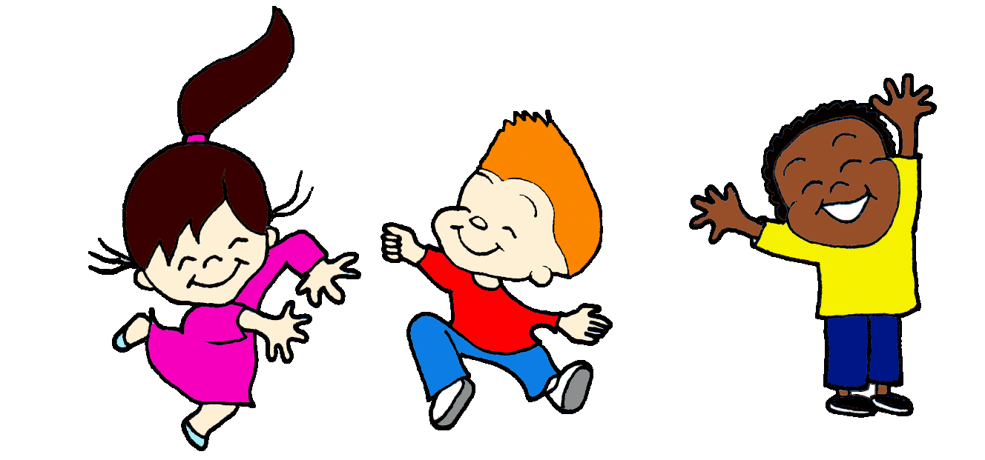
Движение – жизнь!
Министерство здравоохранения Республики Бурятия
Центр общественного здоровья и медицинской профилактики Республики Бурятия
им. В.Р. Бояновой

Slide 2
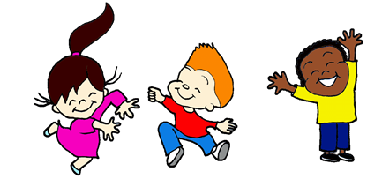
Достаточная физическая активность позволяет:
• развить здоровые скелетно-мышечные ткани (то есть кости, мышцы и суставы);
• тренировать сердечно-сосудистую и дыхательную системы;
• совершенствовать координацию и контроль движений;
• поддерживать надлежащую массу тела.
К тому же занятия физической активностью предоставляют возможности для самовыражения, формирования уверенности в себе.
Физически активные подростки гораздо чаще выбирают здоровый образ жизни: не употребляют табак, алкоголь и наркотики и демонстрируют более высокие результаты в школе.

Slide 3
При низкой двигательной активности:
Снижается максимальное потребление кислорода
Повышается число хронических заболеваний
Снижается умственная активность
Ухудшается концентрация внимания
Растет нервное напряжение

Slide 4
Важные правила!
Ежедневная утренняя гимнастика
Ежедневное пребывание на свежем воздухе – 1-1,5 часа
Прогулка в вечернее время, перед сном
Физические упражнения – 30-40 мин. ежедневно

